Slide 1
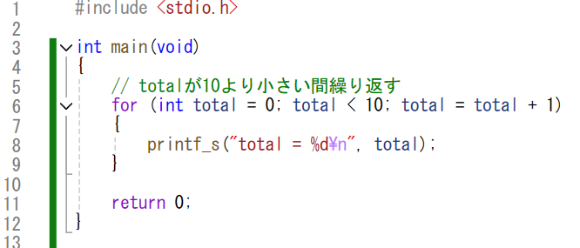
繰り返し文
繰り返し文にはもう1種類あります。
以下のプログラムを書きましょう。

Slide 2
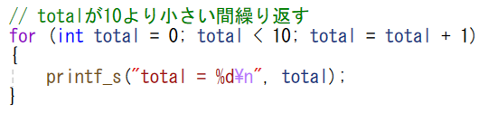
繰り返し文
for文は ①繰り返し前処理、②繰り返し条件、③ループ処理 をまとめて書ける
繰り返し文です。
①
②
③
まず①が一度だけ処理されてその後は、
② → {処理} → ③ の繰り返しになります。

